Slide 1
Gymnasium kaiser-friedrich-ufer
Stand der Sanierung

Slide 2
Zeitplan der Sanierung | Vorhaben – Aktueller Stand
Vorhaben
Denkmalgerechte Sanierung
TGA
Sanitäranlagen
Farbkonzept
Digitalisierung
Kompartments
Akkustik
Multifunktionale Fachräume
Schulhof Jg. 5
Aktueller Stand
Sanierung ist im Zeitplan!
Westflügel Mitte März
Südflügel Mitte Mai
Fassade Mitte Mai
Schulhof Mitte Juni

Slide 3
Ausstattung der Klassenräume | Grundkonzept
Rosan Bosch, eine im Schulbau international tätige dänische Architektin, plant ihre Gebäude so, dass 6 verschiedene (Lern-)Bedürfnisse berücksichtigt werden:
Cave I Höhle → Einzelarbeit aber mit Kontakt zur Gruppe
Campfire I Lagerfeuer → Arbeit in Kleingruppen
Watering Hole I Brunnen → informeller Austausch
Mountain Top I Berggipfel → Lehrer:innen- oder Schüler:innenvortrag
Hands On I prakt. Arbeiten → wird hauptsächlich in Fachräumen verwirklicht
Movement I Bewegung → Schuleinrichtung und –Organisation, die Bewegung zulässt
Wir brauchen also Räume, die sowohl für frontale Phasen geeignet sind, als auch Platz für Rückzug und Austausch in Kleingruppen bieten.

Slide 4
Ausstattung der Klassenräume | Anforderungen
Die Klassenräume sollen so gestaltet werden, dass sie
funktional
flexibel
zukunftsfähig
sind.

Slide 5
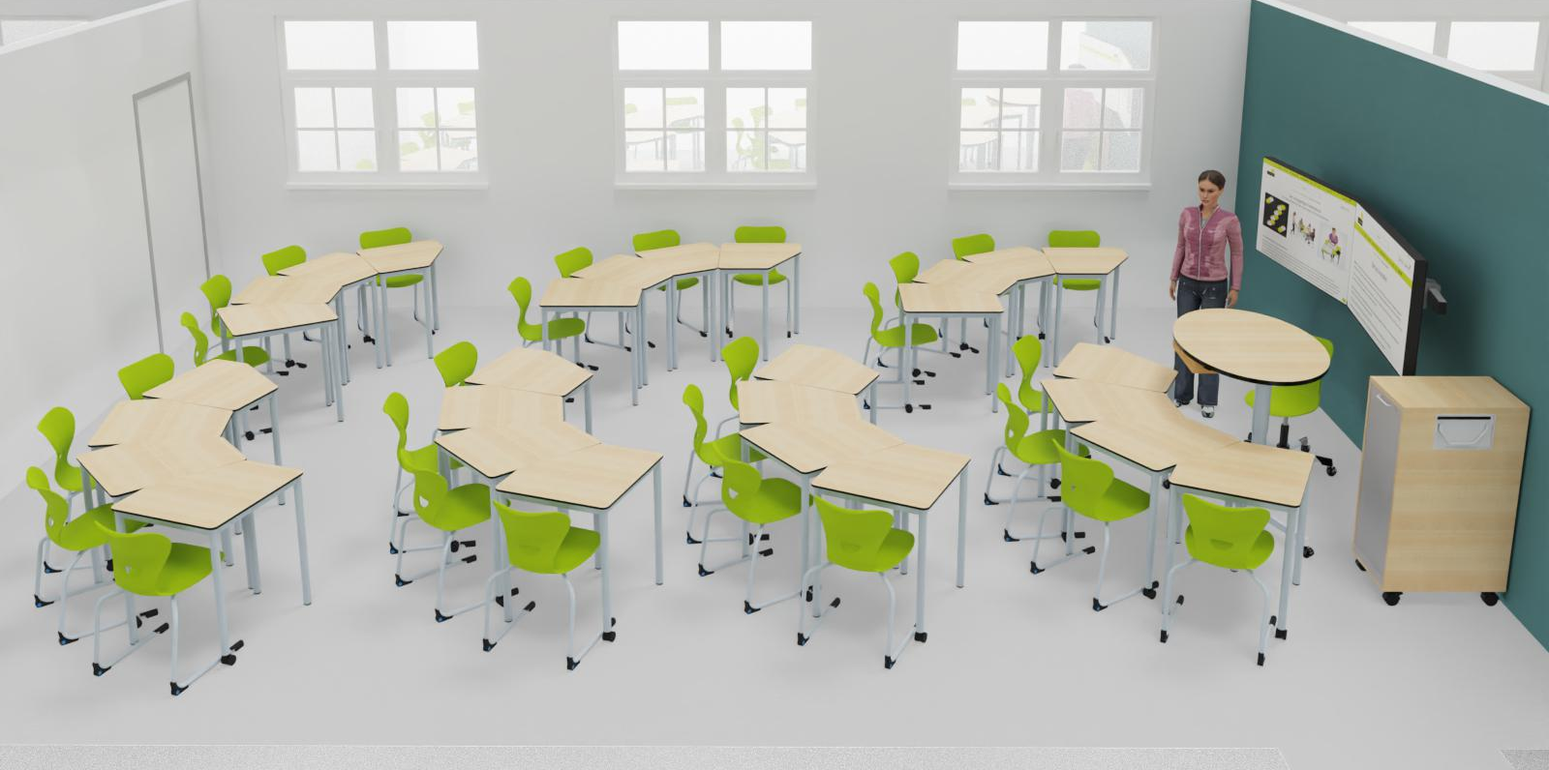
Ausstattung der Klassenräume | Tische & Stühle

Slide 6
Ausstattung der Klassenräume | Tische & Stühle

Slide 7
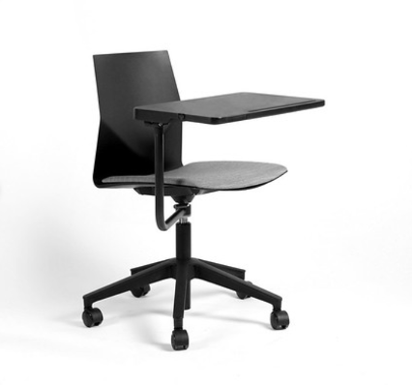
Ausstattung der Klassenräume | Alternative Arbeitsplätze

Slide 8
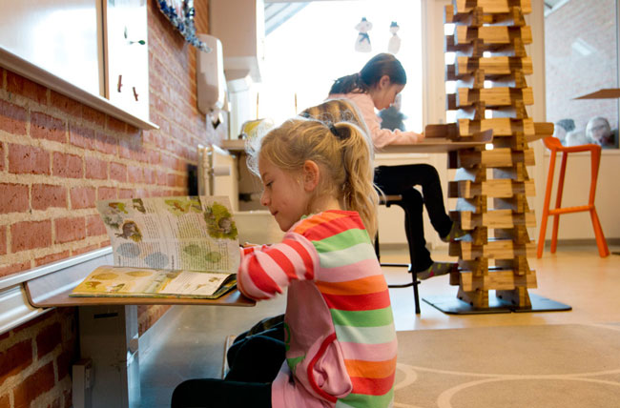
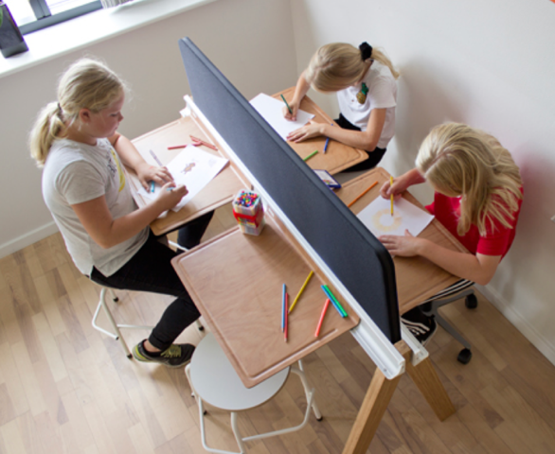
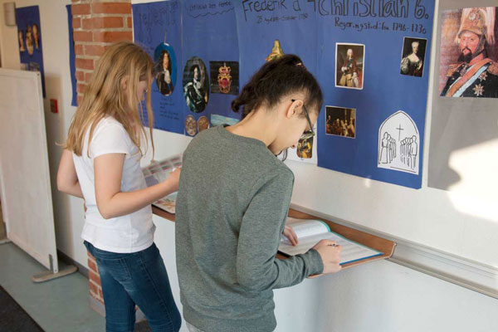
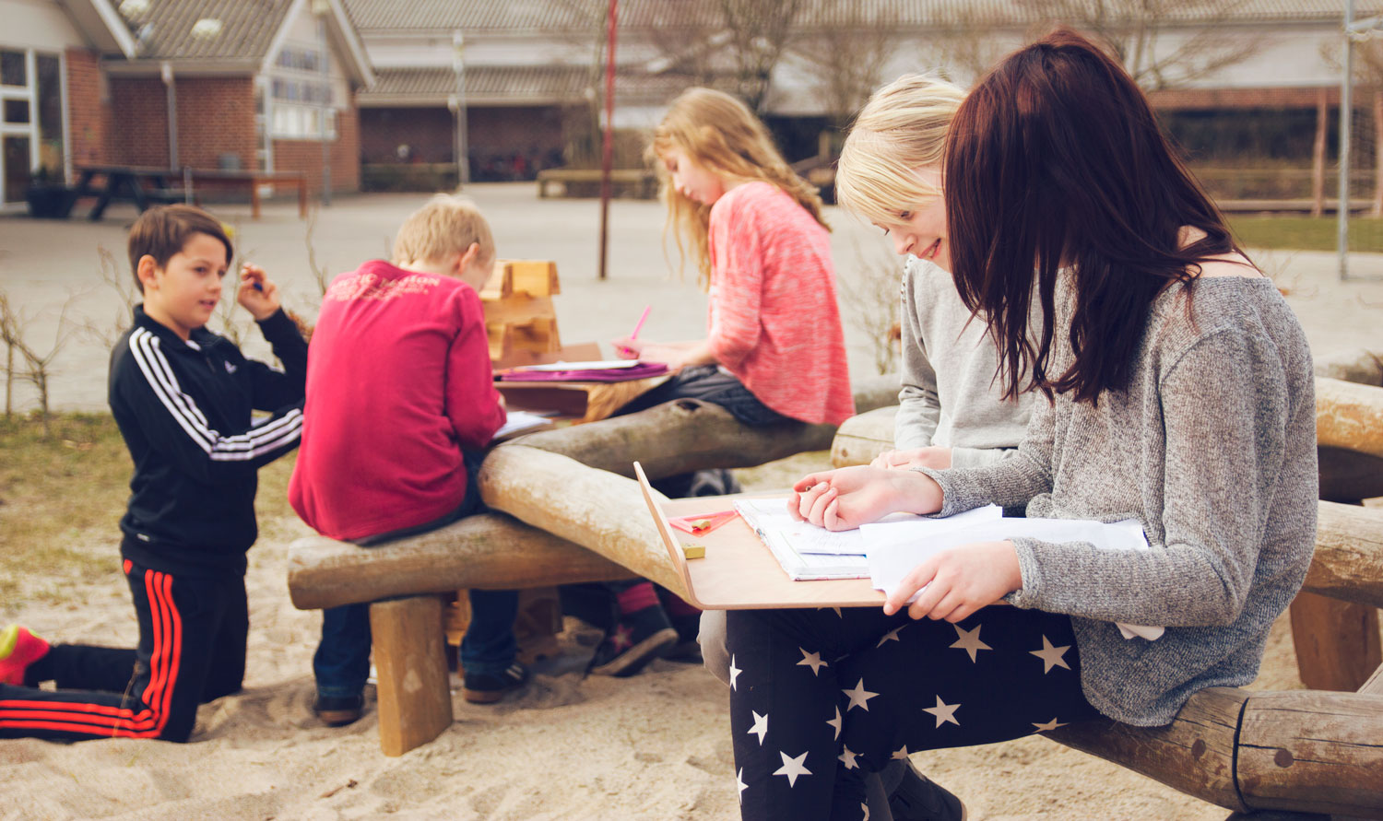
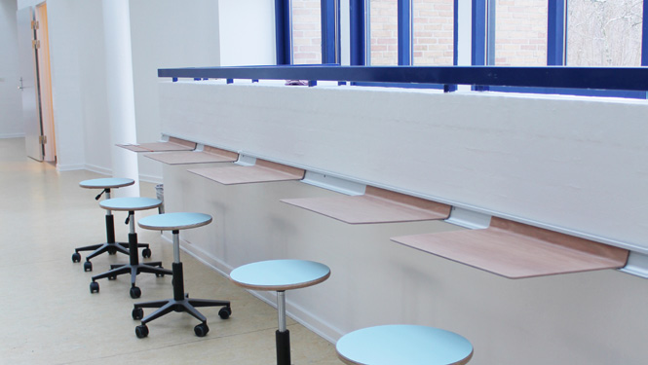
Ausstattung der Klassenräume | Zap Conzept

Slide 9
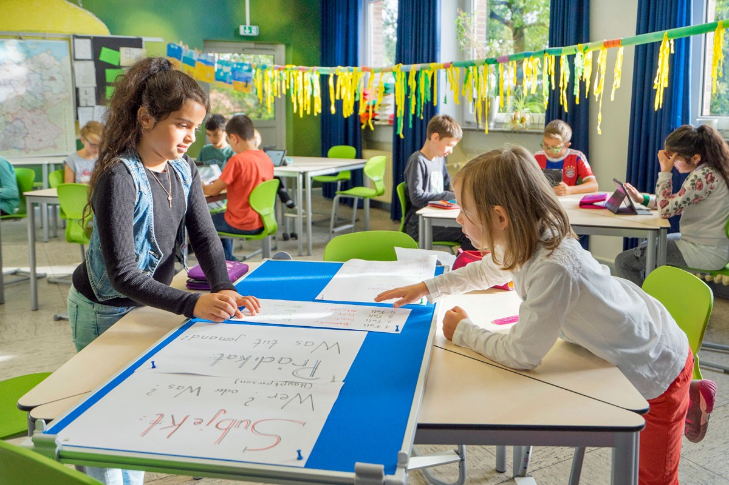
Ausstattung der Klassenräume | Tafelsysteme

Slide 10
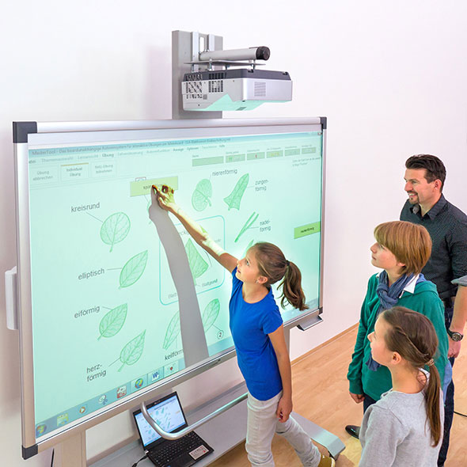
Ausstattung der Klassenräume | Technische Ausstattung
Warum haben wir uns dagegen entschieden?
frontales Präsentationsmedium sofern keine Verbindung über Apple TV möglich
hohe Anschaffungs- und Folgekosten (Reparatur)
Störanfälligkeit (defekter Screen, Kalibrierung)
nur mit digitalen Stiften nutzbar (keine Doppelfunktion: analoges und digitales Whiteboard)
einheitliche Ausstattung KAIFU I EM

Slide 11
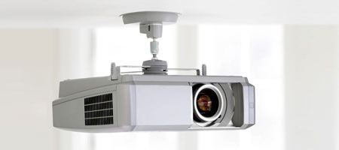
Ausstattung der Klassenräume | Technische Ausstattung
+ Zugang zum eigener Schulserver – KAIFU Cloud

Slide 12
Ausstattung der Klassenräume | Technische Ausstattung

Slide 13
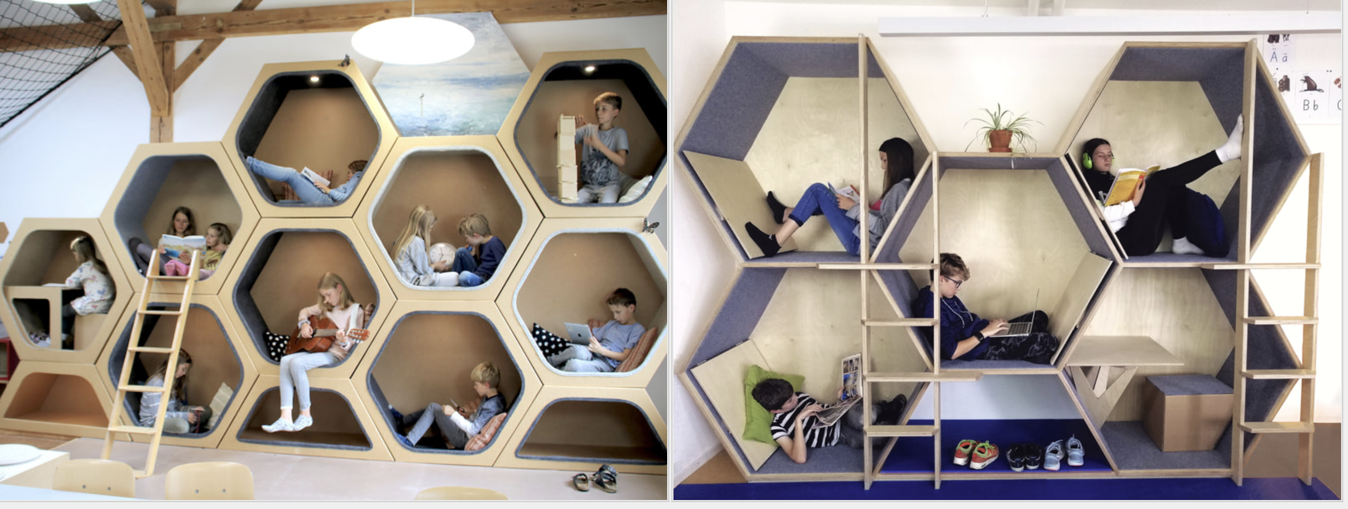
Ausstattung der Klassenräume | Rückzugsorte

Slide 14
Kompartments | Grundidee
Grundidee
Lernkonzept (Rosan Bosch)
multifunktional, flexibel, informell
Bewegungsanlässe
Entlastung der Klassenräume (Unterricht + Pausen)
Schule (Flure) als Lernraum

Slide 15
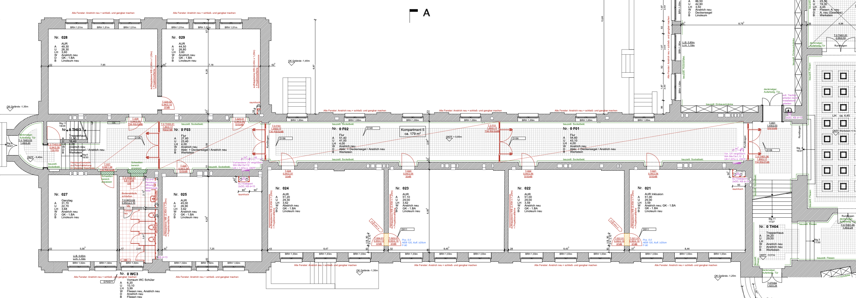
Kompartments | Grundidee

Slide 16
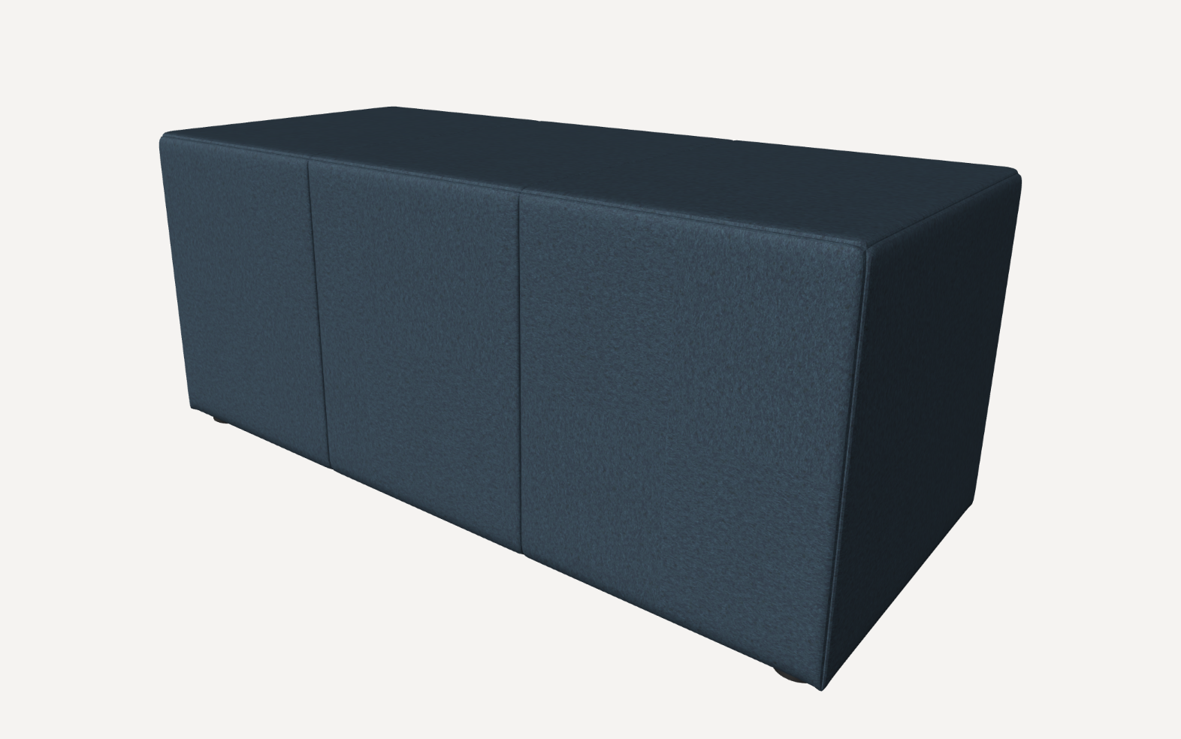
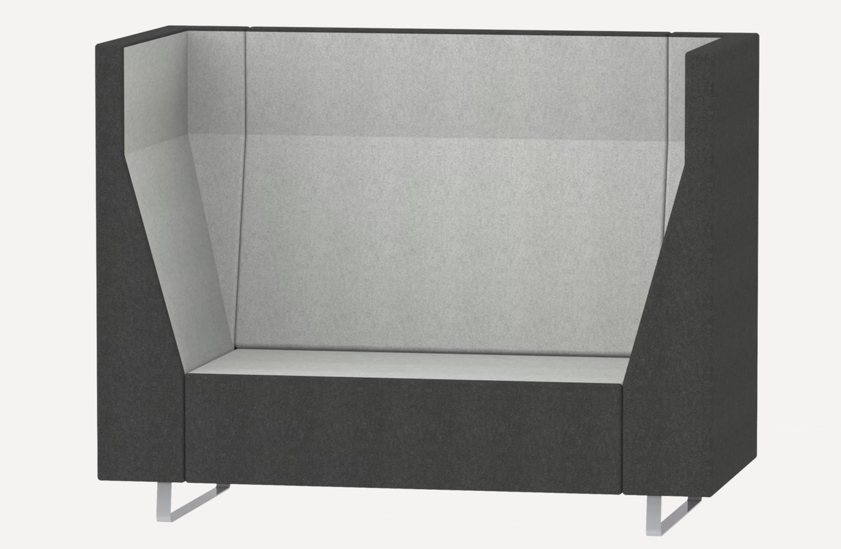
Kompartments | Ausstattungsvarianten

Slide 17
Pausenhof Jahrgang 5 | Ruhe- und Bewegungszonen
Ruhezonen
Schulgarten mit Baumgruppe, Hochbeten, Wiese und Sitzgelegenheiten
Baumgruppe mit Wiese
Bewegungszonen
Sportplatz
Tischtennisplatten
Geschicklichkeitsbereiche
Fahrradständer in ausreichender Anzahl

Slide 18
Gebäude Jahrgang 5 | Ausstattung
Ausstattung
4 Klassenräume
2 Differenzierungsräume
WLAN I Deckenbeamer I Apple TV
1 Laptop-Wagen (30 MacBooks)
2 iPad-Wagen (30 iPads)
Das Gebäude der 5. Klassen wird nicht saniert.

